Slide 1
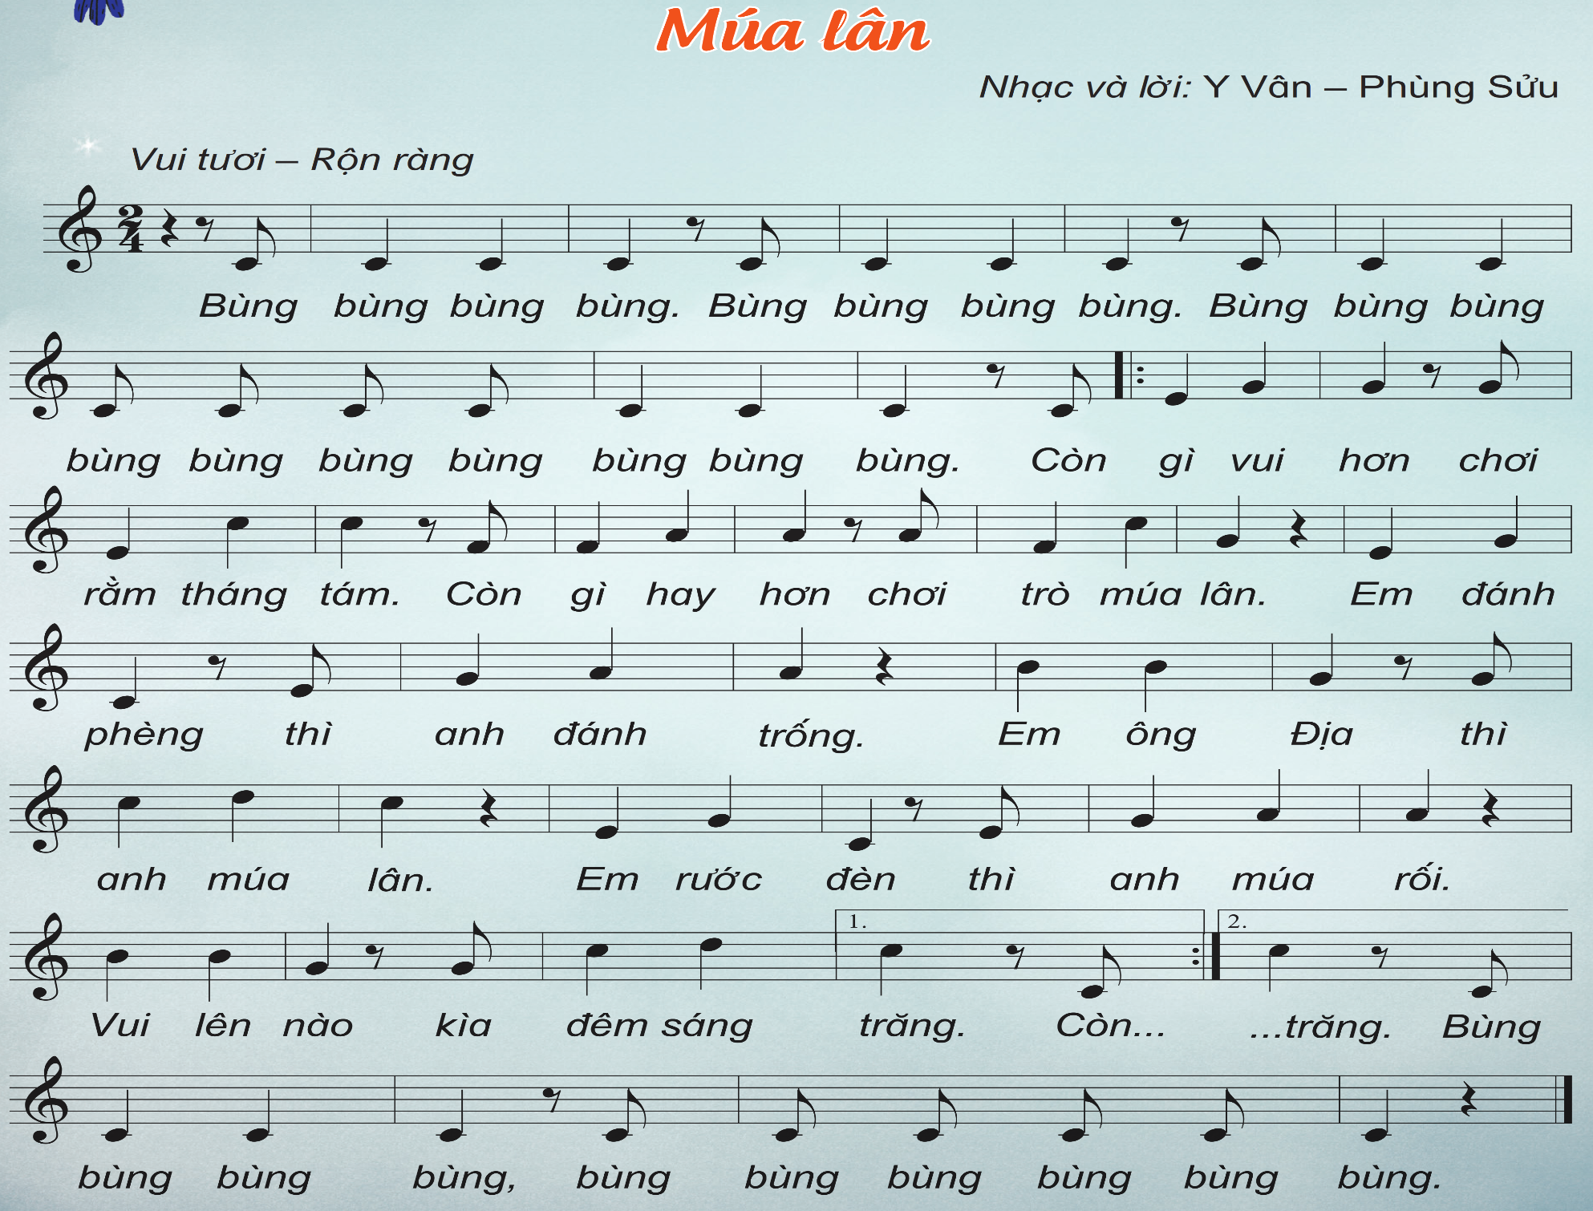



Slide 2

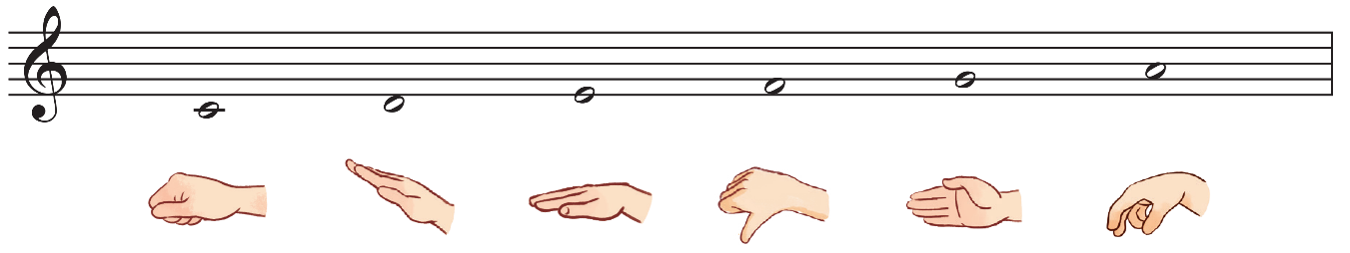

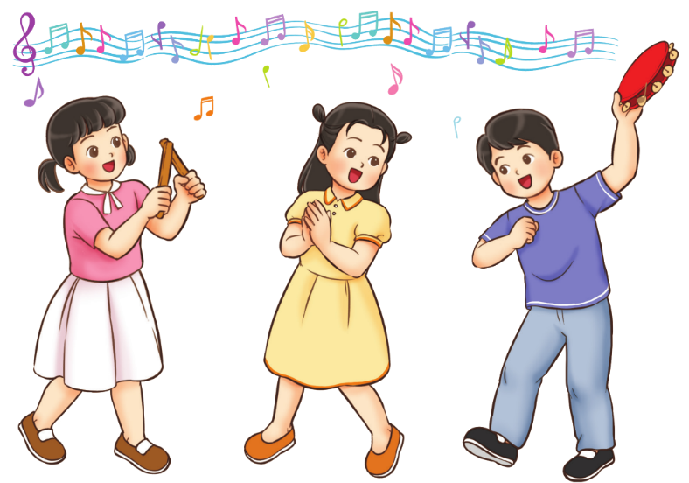

Luyện cao độ và thế tay tay

Slide 3
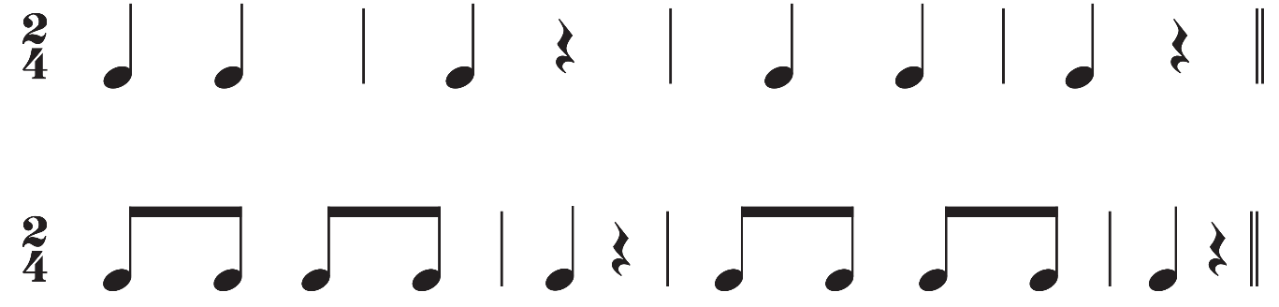
Luyện tiết tấu

Slide 4
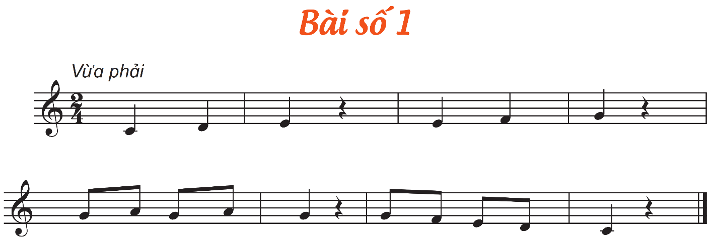
THỰC HÀNH LUYỆN TẬP
Đọc cả bài các hình thức: Lớp, cá nhân, tổ, nhóm

Slide 5






Đọc nhạc ký hiệu bàn tay

Slide 6


Đọc nhạc gõ đêm theo phách

Slide 7

Đọc nhạc vận động theo nhịp

Slide 9



Chúa quý thầy cô mạnh khỏe
Các em học sinh chăm ngoan học giỏi

